Slide 1

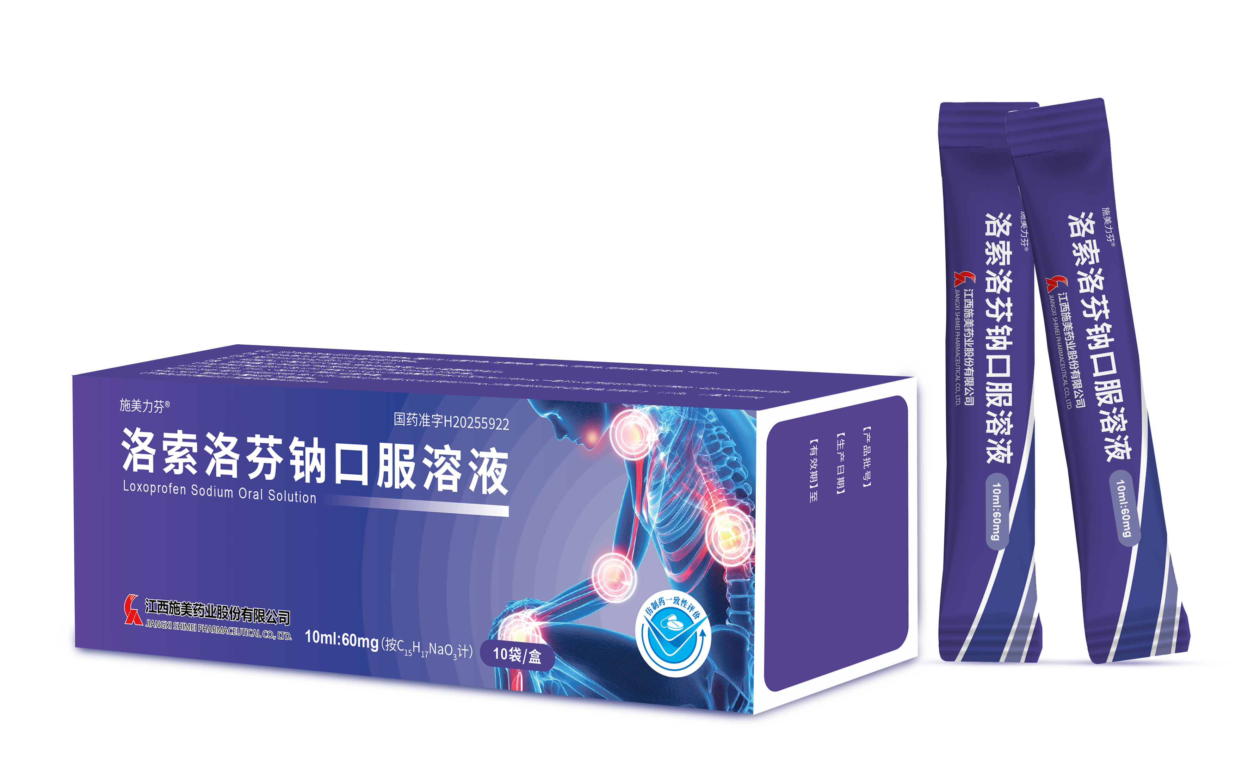
施美力芬®
洛索洛芬钠口服溶液
洛索洛芬钠口服溶液
洛索洛芬钠口服溶液
江西施美药业股份有限公司

Slide 2





目录
CONTENTS
洛索洛芬钠口服溶液
01 药品基本信息
04 创新性
02 安全性
05 公平性
03 有效性

Slide 3

01
药品基本信息
洛索洛芬钠口服溶液
药品通用名称 | 洛索洛芬钠口服溶液 | 注册规格 | 10ml:60mg（按C15H17NaO3计）
药品类别 | 西药 | 是否为独家 | 否
药品注册分类 | 化学药品3类 | 是否为OTC | 否
中国大陆首次上市时间 | 2023-10-24 | 中国大陆目前已上市厂家 | 江西施美药业股份有限公司（2025-11-12批准）； 南京易腾药物研究院有限公司（2026-04-07批准 ）等厂家
全球首次上市地区 | 日本 | 全球首次上市时间 | 2001年3月
上市许可持有人/批准文号 | 江西施美药业股份有限公司/国药准字H20255922
参照药品建议 | 右旋布洛芬口服混悬液 | 选择参照药品的理由 | ①医保乙类产品，应用广泛； ②按化学结构分类，与洛索洛芬钠同属于苯丙酸类NSAIDs药物；按适应症，均可用于解热镇痛；按适用人群，均可用于成人吞咽困难患者； ③指南/共识一线推荐药物
适应症 | ①下述疾患及症状的消炎和镇痛 类风湿关节炎、骨性关节炎、腰痛症、肩关节周围炎、颈肩腕综合征、牙痛。 ②手术后，外伤后及拔牙后的镇痛和消炎。 ③下述疾患的解热和镇痛 急性上呼吸道炎（包括伴有急性支气管炎的急性上呼吸道炎）。
用法用量 | 适应症的①及②时： 通常，成人1次口服洛索洛芬钠（以无水物计）60mg（1 支），一日 3 次。出现症状时可1次口服 60～120mg（1～2 支）。应随年龄及症状适宜增减。另外，空腹时不宜服药，或遵医嘱。 适应症③时： 通常，出现症状时，成人1次口服洛索洛芬钠（以无水物计）60mg（1 支）。应随年龄及症状适宜增减，但原则上一日 2 次，一日最多 180mg（3 支）为限。另外，空腹时不宜服药，或遵医嘱。

Slide 4
01
药品基本信息
洛索洛芬钠口服溶液
疾病的基本情况
尚未满足的临床需求
疼痛人群超3亿，疾病负担重^{[1]}：
《中国疼痛医学发展报告 (2020)》显示，我国慢性疼痛病人数量超过3亿，并正以每年1000万至2000万的速度增长。全球疼痛指数（GPI）报告发现，中国是身体疼痛的“重灾区”，中国城市居民中大约57%的人经历过不同程度的疼痛。
吞咽困难人群增多^{[2,3]}：
●吞咽障碍的发病率和患病率随年龄的增加而增加，其中50 岁以上人群的患病率为5.5％-8％，脑卒中患者急性期吞咽障碍的患病率约为42%。
●据统计，约70%的卒中患者每天忍受疼痛的折磨。非甾体抗炎药（NSAIDs）是卒中后疼痛的一线用药。
  ●临床上常用NSAIDs药物是采用口服片剂和胶囊剂型等，对于吞咽困难者，口服不便。
●单剂量袋装口服溶液，携带方便，适配人群广泛：适合老人、吞咽障碍、管饲群体、差旅人士等特殊群体。
●填补目录内成人吞咽困难患者在流行性呼吸道传染疾病期间解热、消炎、镇痛的用药需求，优化目录结构，促进良性竞争，满足临床实际需求的同时减轻医保负担。
[1]樊碧发.《中国疼痛医学发展报告 (2020)》
[2]《中国吞咽障碍康复管理指南(2023)》
[3]赵庆祥,等.脑卒中后疼痛的诊疗进展[J].国际麻醉学与复苏杂志，2020，41 (12): 1201-1205

Slide 5
02
安全性
洛索洛芬钠口服溶液
说明书及国内外不良反应情况
口服溶液剂型VS固体常释剂型
据文献报道，可能发生休克和过敏反应，粒细胞缺乏、溶血性贫血、血小板减少，急性肾功能损伤、肾病综合征、消化道穿孔等，该药物尚未进行过调查来阐明副作用的发生频率^{[4]}。
国内外临床文献结果显示：洛索洛芬钠耐受性良好，不良事件发生率较低，且大多性质轻微 。
相比固体常释剂型，洛索洛芬钠口服溶液对于吞咽困难患者更为安全，吞咽顺畅，不易发生呛噎。
对于用药量需要适度增减患者，口服溶液可以精确控制用药量，减少因剂量偏差带来的临床风险。
4.洛索洛芬钠口服溶液说明书

Slide 6
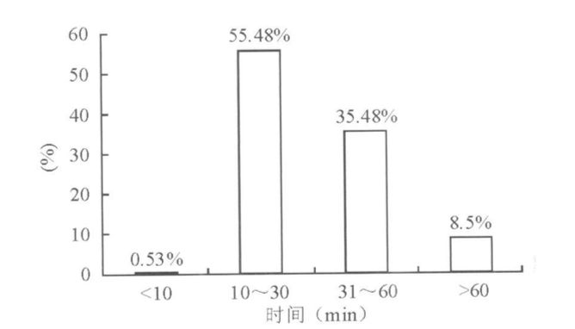
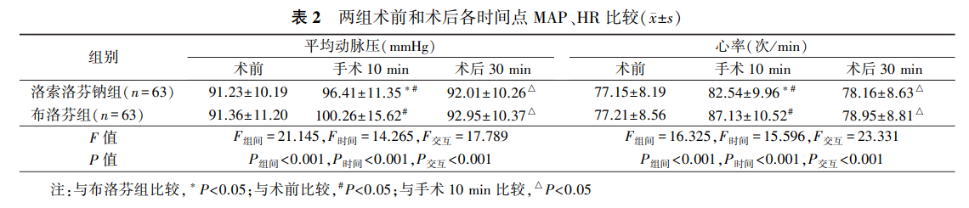
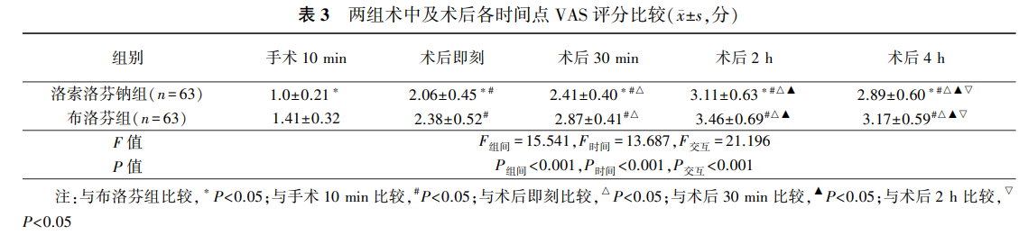
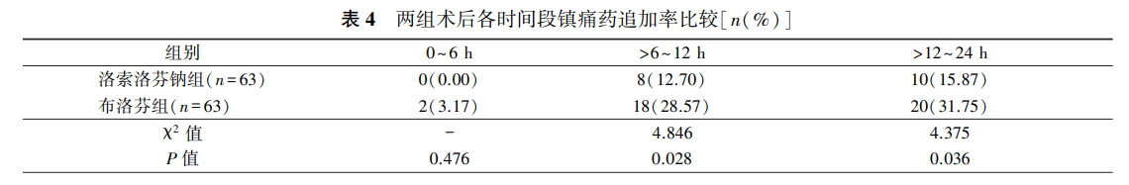
03
有效性
洛索洛芬钠口服溶液
洛索洛芬钠口服溶液起效快、适应症广、有效率高
患者疼痛缓解 VAS 减半时间的分布
洛索洛芬钠治疗骨科疾病疼痛的疗效与安全性前瞻性多中心研究（n=1505）显示⁵：
55.48％的患者在15～30min内疼痛缓解；
平均VAS（疼痛缓解视觉模拟评分）减半时间为(28.19 ± 0.78)min
126例阻生齿拔除患者，随机均分洛索洛芬钠组、布洛芬组各63例，术前15min分别口服洛索洛芬钠60mg、布洛芬0.4g。对比术中指标、生命体征、多时点疼痛评分、镇痛补救率及不良反应。两组麻醉起效、手术时长无差异（P > 0.05）；洛索洛芬钠组术中血压、心率、各时段 VAS 评分更低，术后 6 ~ 24h补救用药率及不良反应发生率显著优于布洛芬组（P < 0.05）⁷
在日本进行的1593例临床试验结果显示⁶：洛索洛芬钠用于慢性关节炎、变形性关节炎、腰痛、肩周炎、颈肩综合征及手术后、拔牙后的镇痛和消炎疗效好且副作用少。
5.陈统一,范存义,谭军,等.洛索洛芬钠治疗骨科疾病疼痛的疗效与安全性:1505例患者的前瞻性、多中心注册研究[J].中国临床医学,2011,18(4):517-519.
7.刘保春, 付焱, 刘建兴, 等. 布洛芬与洛索洛芬钠在阻生齿拔除超前镇痛中的应用效果比较[J]. 齐齐哈尔医学院学报, 2024, 45(8): 731-735.
6.新一代非甾体镇痛消炎药洛索洛芬钠片[J].海峡药学,2003,15(2):89-90.

Slide 7
03
有效性
洛索洛芬钠口服溶液
洛索洛芬钠荣获指南共识一致推荐
指南/专家共识 | 推荐
骨科常见疼痛管理临床实践指南（2018版） | 对于创伤患者，明确诊断并当接受相应骨科治疗后仍存在疼痛，在患者无明确禁忌证的情况下推荐使用对乙酰氨基酚或NSAIDs类药物，如：洛索洛芬、双氯芬酸钠、塞来昔布等
老年骨关节炎慢病管理指南 | 口服NSAIDs是无禁忌症患者的一线药物，选用最低有效剂量并短期使用，代表药物和用法用量如：洛索洛芬钠，60mg/次，3次/天，塞来昔布，200mg/次，2次/天
骨科加速康复围手术期疼痛管理专家共识 | 术前疼痛管理应采用以NSAIDs为基础的多模式镇痛方案，减少阿片类药物用量，并注意预防和及时处理并发症；术后镇痛首选药物镇痛，以口服NSAIDs或选择性COX-2抑制剂为主，如双氯芬酸、洛索洛芬、美洛昔康等
老年骨质疏松性疼痛诊疗与管理中国专家共识（2024版） | 非甾体抗炎镇痛药是临床应用最为广泛的镇痛药物，常用的NSAIDs包括布洛芬、双氯芬酸、洛索洛芬、塞来昔布、依托考昔等
骨关节炎临床药物治疗专家共识 | 口服NSAIDs是目前控制OA相关症状的首选药物。目前国内治疗OA的常用口服NSAIDs包括阿司匹林、布洛芬、尼美舒利、洛索洛芬、双氯芬酸等
肌肉骨骼慢性疼痛诊治专家共识（2021年） | 口服NSAIDs药物是肌肉骨骼慢性疼痛治疗的一线用药。

Slide 8


04
创新性
洛索洛芬钠口服溶液
吞咽障碍群体口服抗炎镇痛全新用药选择
 | 起效快：口服溶液剂型无体内崩解过程，吸收更快，缩短血药达峰时间，起效快，可快速缓解症状，比其他口服固体制剂更具优势 独家单剂量袋装，携带、贮存便捷，契合家庭日常备药及外出用药需求 剂量可控、准确：配套专用量杯，对于因病情需要增减用药量的患者，洛索洛芬钠口服溶液可以精确控制用药量，避免因用药量不精确导致疗效不佳
覆盖人群广泛：可解决吞咽困难患者、老年患者、管饲群体、差旅人士等服用、携带不方便的问题。
填补国内空白：非甾体抗炎药以口服固体剂型为主，我公司上市的洛索洛芬钠口服溶液弥补目录内成人吞咽困难患者解热、消炎、镇痛的用药不足
Notes:
*利伐沙班属于BCS2类低溶高渗性化合物

Slide 9
05
公平性（一）
洛索洛芬钠口服溶液
目录内适用成人吞咽困难患者的口服溶液药物仅布洛芬和右旋布洛芬口服液体剂，洛索洛芬钠口服溶液弥补目录内吞咽困难患者解热、消炎、镇痛的用药不足。
与目录内同成分的贴剂等外用制剂相比，可满足全身性、部位多发性、深部疼痛的镇痛需求。
与目录内同品类片剂等口服常释制剂相比，无体内崩解过程，吸收更快，缩短血药达峰时间，起效快。
弥补目
录短板
符合
保基本
原则
洛索洛芬钠被多指南/共识推荐为疼痛患者的一线治疗方案。
将洛索洛芬钠口服溶液纳入医保，可满足成人吞咽困难等患者的基本用药需求，有效缓解患者症状。
为不同患者人群提供更多用药选择，促进目录内同类药品的良性竞争，定价合理，不额外增加医保负担。
对公共
健康的
影响
我国慢性疼痛病人数量超过3亿，并正以每年1000万至2000万的速度增长。吞咽障碍的发病率和患病率随年龄的增加而增加，其中50岁以上人群的患病率为5.5％-8％。脑卒中患者急性期吞咽障碍的患病率约为42%，据统计，约70%的卒中患者每天忍受疼痛的折磨。
可与目录内同化学名的不同剂型产品等剂量换用，无需额外开展患者教育，利于临床管理。
吸收快，起效快，使用方便，依从性高，适合成人吞咽困难患者。适应症、患者类型规定明确，不存在超说明书使用和临床滥用风险，便于医保部门监管。
洛索洛芬钠口服溶液自上市以来，已累积二十余年的临床合理用药经验和基础，不良反应发生情况较低，耐受性好，安全性高，临床管理难度低。
临床管
理难度

